Slide 1
«Об основных результатах деятельности управления образования администрации Искитимского района за три предшествующих года и задачах на 2024 год»
Начальник управления образования
Княжева Наталья Михайловна

Slide 2
Количество детей
Система образования
2021-2022
ВСЕГО 7092
Дети с ОВЗ - 447
Дети-инвалиды - 45
Дети из малоимущих семей - 3689
41 школа
27 СОШ 13 ООШ
16 детских садов
6 структурных подразделений
2022-2023
ВСЕГО 7112
Дети с ОВЗ - 488
Дети-инвалиды - 58
Дети из малоимущих семей - 3717
1
Коррекционная школа-интернат
4
Учреждения ДО
2023-2024
ВСЕГО 7035
Дети с ОВЗ – 464
Дети-инвалиды -62
Дети из малоимущих семей -3527
1
учебно-методический центр

Slide 3
По результатам ЕГЭ
204 выпускника (99,5%) получили аттестаты
Доля выпускников, набравших
81 балл и выше
10
13
7

Slide 4
По результатам ГИА-9
649 – всего обучающихся,
628 (96,7%) – допущено
597 (92,1%) – получили аттестаты
42 (6,5%) – академические справки
9 – повторный год обучения
28%
28,8%
41,7%
52,3%
56,5%
57%

Slide 5
Результаты ВсОШ
ШЭ ВсОШ
МЭ ВсОШ
2831 уч-ся
731 победитель, 1174 призера
РЭ ВсОШ
2021
919
33
651
662
24
3059 уч-ся
680 победителей, 1281 призер
19
2022
200
265
117
48
52
47
1
2884 уч-ся
731 победитель, 1098 призеров
2023
Победитель 2021 –
Чуркина Ульяна
СОШ с. Сосновка

Slide 6
Объективность оценки качества подготовки обучающихся по результатам ВПР
 | 2021 | 2022 | 2023
Доля ОО с признаками необъективности | 4,9% | 4,9% | 0%
Доля ОО, в которых часть предметов проходила в компьютерной форме | - | 10% | 15%

Slide 7
Меры, способствующие улучшению результатов
Проведение муниципального мониторинга: «Комплексная оценка условий деятельности», мониторинга образовательных результатов, мониторинга развития кадрового потенциала ОУ.
Включение руководителей ОУ в план профессиональной переподготовки по специальности «Управление образовательными организациями».
Обеспечение участия школьных управленческих команд в диагностике профессиональных дефицитов и повышении квалификации по кураторской методике. Участие школьных команд в семинарах, мастер-классах и конкурсах, организованных НИМРО.
Реализация муниципальным учебно-методическим центром цикла мероприятий по оказанию помощи в повышении профессионального мастерства педагогическим работникам ШНОР.
Организация сетевого взаимодействия школ с устойчиво низкими результатами с базовыми школами.
Организация деятельности стажировочных площадок для школ с устойчиво низкими результатами на базе школы, реализующей Региональный проект «Развитие инклюзивного образования» (МКОУ «СОШ ст.Евсино», МКОУ «СОШ № 1 р.п. Линево имени Ф.И.Кулиша»).
Большую информационную поддержку оказывают мероприятия, организованные региональными ресурсными центрами Новосибирской области (РРЦРО).
Обеспечено взаимодействие с ОЦДК (областной центр диагностики и консультирования).

Slide 8
Положение Искитимского района по результатам мониторинга систем общего образования
Уровень организационно-управленческой эффективности | высокий
 |  |  |  | Карасукский район |  |  | Барабинский район
 |  | г. Новосибирск |  | Куйбышевский район |  |  | Новосибирский район
 |  |  |  | Северный район |  |  | г. Искитим
 |  |  |  |  |  |  | г. Обь
 | средний
 |  |  |  | Баганский район
 |  |  |  | Болотнинский район
 |  | Коченевский район |  | Здвинский район
 |  | Краснозерский район |  | Колыванский район |  |  | Кыштовский район
 |  | Мошковский район |  | Маслянинский район |  |  | Татарский район
 |  | Ордынский район |  | Убинский район |  |  | г. Бердск
 |  | Сузунский район |  | Усть-Таркский район
 |  | Черепановский район |  | Чановский район
 |  |  |  | Чистоозерный район
 | низкий |  |  | Венгеровский район
 |  |  |  | Доволенский район
 |  | Искитимский район |  | Каргатский район
 |  | Тогучинский район |  | Кочковский район |  |  | р. п. Кольцово
 |  |  |  | Купинский район
 |  |  |  | Чулымский район
 |  | низкий |  | средний |  |  | высокий
 |  | Уровень социально-экономической эффективности

Slide 9
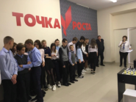
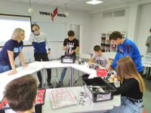
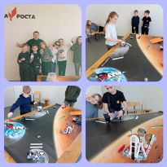
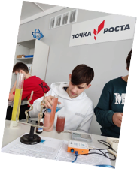
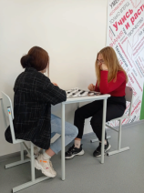
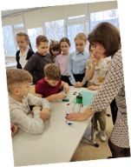
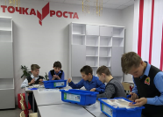
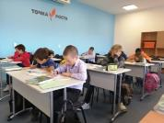
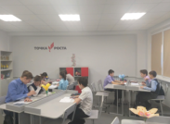
Сетевое взаимодействие
10 центров «Точка роста»
27 школ

Slide 10
Развитие системы дополнительного образования Охват дополнительным образованием
 | 2021 | 2022 | 2023
Количество детей в возрасте от 5 до 18 лет | 9702 | 9 738 | 10176
Количество сертификатов | 6007 | 8634 | 7773
Охват дополнительным образованием | 61,92% | 86,13% | 76,39%

Slide 11
Развитие системы дополнительного образования Социальный заказ
 | 2021 | 2022 | 2023
Количество сертификатов с номиналом (выдано) | 154 | 250 | 877
Установленный охват | 1,5% | 3,5% | 9%
Финансовое обеспечение ПФ | 1472,24 тыс.руб. | 2450,4 тыс.руб. | 8445,51 тыс.руб.

Slide 12
Муниципальная система выявления и развития способностей и талантов
- Выявление и сопровождение.
- Координация, организация и
проведение образовательных событий.
- Формирование и развитие
партнерской сети.

Slide 13
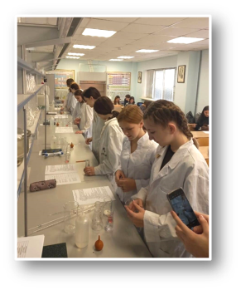
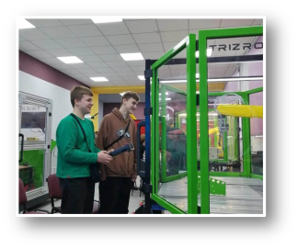
Федеральный проект ранней профориентации школьников 6-11 класс «Билет в будущее»
 | 2022 | 2023
Образовательные организации | 17 | 16
Количество участников | 742 | 839
Профпробы (лаборант-эколог, основы робототехники, инженер 3D печати, лаборант по контролю качества сырья) | 120 | 150

Slide 14
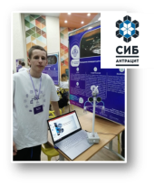
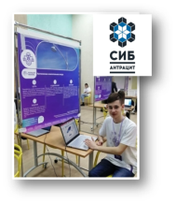
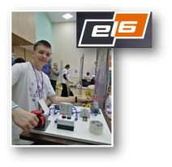
Всероссийский конкурс научно-технологических проектов «Большие вызовы»
Региональный трэк | 2021 | 2022 | 2023
Отборочный этап | 5 | 5 | 5
Финал | 4 | 2 | 2
Призеры/победители | 3/0 | 1/0 | 1/0
Победители ВСЕРОССИЙСКОГО ТРЭКА | 1 | 0 | 0

Slide 15
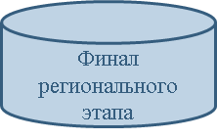
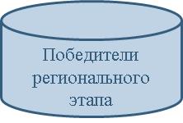
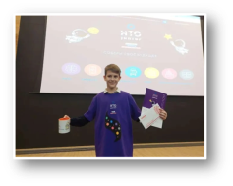
НТО Junior
2021
2022
2023
Национальная технологическая олимпиада
48
52
47
Отборочный этап
2021
2022
2023
0
3
4
Финал регионального этапа
104
57
Отборочный тур
Отборочный тур
Отборочный тур
0
Победители регионального этапа
8
1
финал
финал
финал
победители
победители
победители

Slide 16
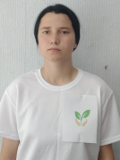
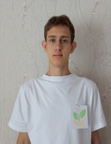
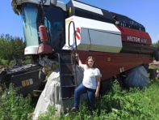
Региональный слёт ученических производственных бригад «АгроСтарт»
Всероссийский конкурс «АгроНТРИ»
2021 год- 3 место общекомандное,
2022 год- 3 школьника стали победителями и призерами в личном зачете в номинациях «Садоводство», «Агрономия», «Цифровое земледелие».
2023 год - специальный приз в номинации «Агрономия»
1 место в номинации «Животноводство и ветеринария»
В общем зачете команда района находится на 10 месте из 21.
 | 2022 | 2023
Участников регионального этапа | 141 | 20
Победители регионального этапа | 3 | 5
Победители Всероссийского этапа | 1 | 1

Slide 17
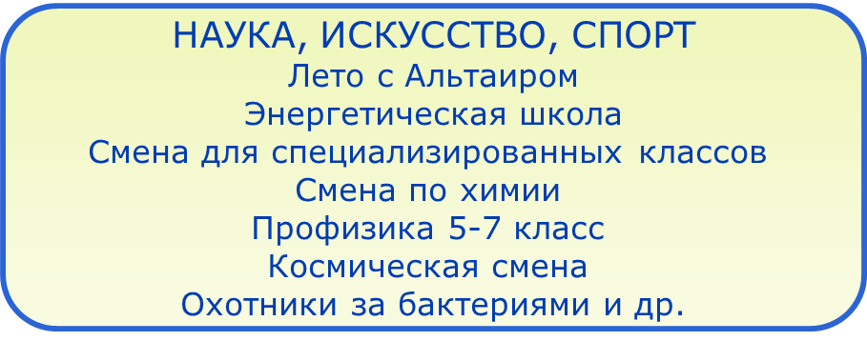
Образовательные программы РЦ «Альтаир»
2021
85
2022
149
2022
283

Slide 18
ВОСПИТАТЕЛЬНАЯ РАБОТА
20 школьных музеев
12-историко-краеведческих,
3-военно-исторических,
3-краеведческих,
1-естественнонаучный
1- комплексный
Советники директоров по воспитанию и взаимодействию с детскими общественными объединениями
18
28 театров
в 27 образовательных организациях
С 1 сентября 2023 года
41
С 1 января 2024 года
42 школьных спортивных клуба
Более 4000 обучающихся

Slide 19
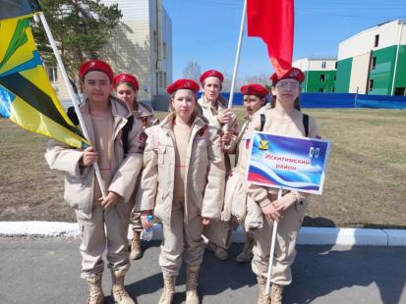
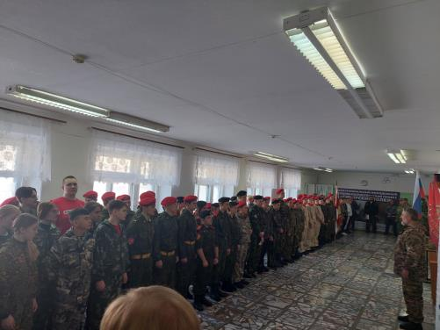
Количество ЮНАРМЕЙЦЕВ
470
370
285
9 юнармейских отрядов
10 военно-патриотических объединений

Slide 20
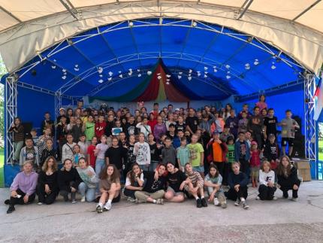
РОССИЙСКОЕ ДВИЖЕНИЕ ДЕТЕЙ И МОЛОДЕЖИ
«Движение первых»
в Искитимском районе открыто
Школы 42
45 местных отделений
СПО 2
Культура 1
Вступило более 300 человек

Slide 21
Профориентационный минимум
В 37 образовательных организациях ведется курс внеурочной деятельности по профориентации «Россия – мои горизонты»
С 2020 года 12 школьников района получили свидетельство государственного образца «Лаборант химического анализа 3 разряда».
На базе МБОУ «СОШ с.Лебедевка» цифровой полигон юных физиков Сибирского турнира юных физиков

Slide 22
Качество образования
2021-2022 (26,2%) | 2022-2023 (23,8%) | 2023-2024 (28,6%)
МБОУ «СОШ с.Верх-Коен» | МБОУ «СОШ с.Верх-Коен» | МБОУ «СОШ с.Верх-Коен»
МБОУ «СОШ с.Усть-Чем» | МБОУ «СОШ с.Усть-Чем» | МБОУ «СОШ с.Усть-Чем»
МБОУ «СОШ п.Маяк» | МБОУ «СОШ с.Белово» | МБОУ «СОШ п.Маяк»
МБОУ «СОШ п.Чернореченский» | МБОУ «СОШ п.Чернореченский» | МБОУ «СОШ п.Керамкомбинат»
МБОУ «СОШ с.Быстровка» | МБОУ «СОШ п.Листвянский» | МБОУ «СОШ п.Листвянский»
МБОУ «СОШ № 3 р.п.Линево» | МБОУ «СОШ с.Старый Искитим» | МБОУ «СОШ № 3 р.п.Линево»
МБОУ «СОШ № 4 р.п.Линево» | МБОУ «СОШ с.Преображенка» | МБОУ «СОШ № 1 р.п.Линево»
МБОУ «СОШ д.Бурмистрово» | МБОУ «ООШ д.Ургун» | МБОУ «СОШ с.Гусельниково»
МБОУ «ООШ д.Ургун» | МКОУ «ООШ с.Елбаши» | МБОУ «СОШ с.Сосновка»
МКОУ «ООШ п.Советский» | МКОУ «ООШ п.Рощинский» | МКОУ «ООШ п.Рощинский»
МКОУ «ООШ д.Китерня» |  | МКОУ «ООШ с.Морозово»
 |  | МБОУ «ООШ п.Александровский»

Slide 23
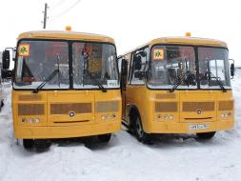
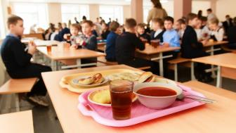
863 учащихся подвозят
в 20 школ
по 40 школьным маршрутам
ПОДВОЗ ОБУЧАЮЩИХСЯ
БЕСПЛАТНОЕ И ЛЬГОТНОЕ ПИТАНИЕ ОБУЧАЮЩИХСЯ
100% охват горячим питанием обучающихся 1-4 классов
Бесплатное питание детей, участников СВО
НОВЫЕ АВТОБУСЫ:
СОШ с.Верх-Коен
СОШ д.Шибково
СОШ п.Листвянский

Slide 24
РЕШЕНИЕ КАДРОВЫХ ПРОБЛЕМ
Выпускники НГПУ по ЦЕЛЕВОМУ ОБУЧЕНЮ:
2024 – 4 (физ.культура, специальная психология, математическое образование, культурология и ин.язык)
2025 – 1 (физика и экономическое образование)
2026 – 3 (ин.язык, психология и педагогика инклюзивного образования)
2027 – 3 (история, начальное образование, музыкальное образование)
2028 – 1 (ин.язык)
9 выпускников школ района в 2024 году планируют заключить договора по целевому обучению.
Региональная система дистанционного обучения (РСДО)
проект «Сетевой учитель НСО»
«СОШ № 4 р.п.Линево»,
«СОШ ст. Евсино»,
«СОШ с. Лебедевка»,
«СОШ д. Шибково»
«СОШ с. Верх-Коен», «СОШ д. Шибково» «СОШ д.Бурмистрово»,
«ООШ д. Михайловка»,
12 педагогов участников проекта «Учитель для России»
14 педагогов участников проекта «Земский учитель»

Slide 25
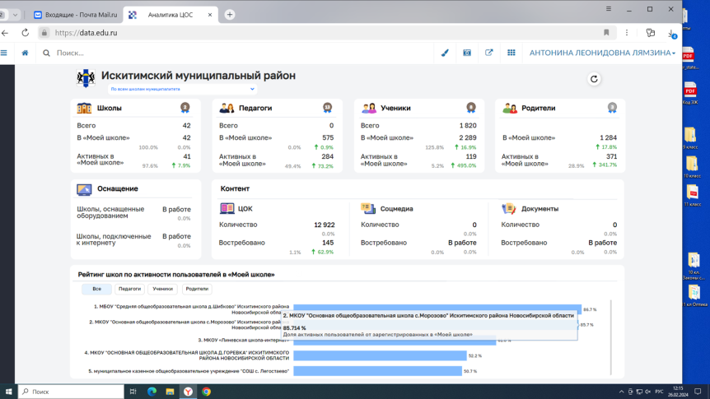

Slide 26
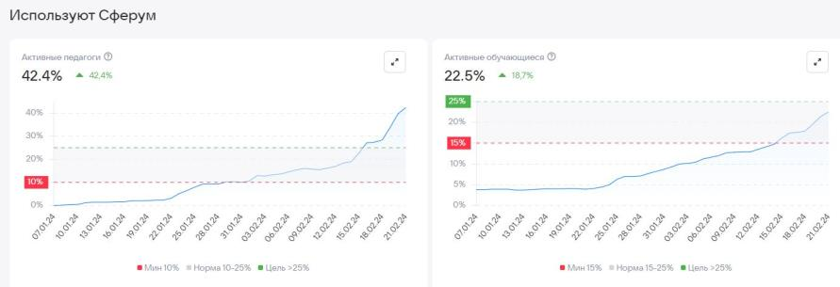
ИКОП «СФЕРУМ»

